Slide 1

数的浮点表示
Huazhong University of
Science and Technology
人工智能与自动化学院
刘雪明
xm_liu@hust.edu.cn
<<计算方法>>课程

Slide 2
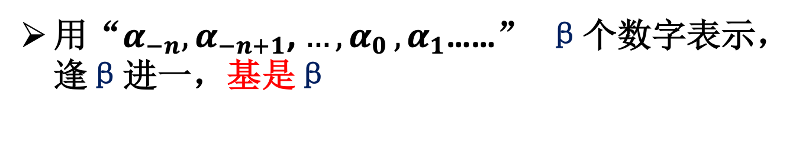
十进制数
用“0，1，2，3, ….，8，9”十个数字表示，
逢十进一，基是10
以β为基的数系（β进制数）
用“$α_{−n},α_{−n+1}$, ${…,α}_{0},α_{1}$……” β个数字表示，逢β进一，基是β

Slide 3
二进制数β＝2
十六进制数
以16为基的数包含数字：0, 1, 2, 3, 4, 5, 6, 7, 8, 9, A, B, C, D, E, F

Slide 4
十进制数转二进制
整数部分
除2取余倒排。即采用除2取余，直到商为0，先得到的余数排在低位，后得到的余数排在高位
小数部分
乘2取整顺排。即采用乘2取正，直到小数的值为0或达到精度要求，先得到的整数排在高位后得到的整数排在低位。

Slide 5
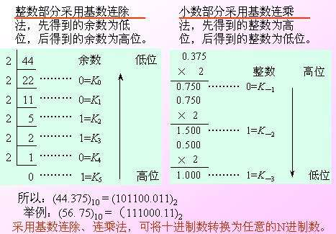
十进制数转二进制
例：将 转化为二进制数
整数部分除2取余 小数部分乘2取整

Slide 6
数的浮点表示
固定小数点位置的表示方法，称为数的定点表示
允许小数点位置浮动的表示方法，称为数的浮点表示
例、定点数：0.0012931，1.8924，319.8402的浮点表示为
β进制下，规格化的浮点数可以表示成
其中：
为浮点数的尾数部分
为浮点数的阶码，它是β进制数
如 为规格化的二进制浮点数
Notes:
统一格式便于存储，只需要存储12931 和－2就可以了，

Slide 7
计算机中数的浮点表示
受计算机硬件的限制：
浮点数的尾数部分尾数是固定的为t位，如t＝64位，
浮点数的阶码 的大小有确定的范围
受计算机限制的浮点数称为机器数，它们构成机器数系，并由 所确定，记为
例：机器数系F(10,5,10,-10)中，绝对值最大的数为：
绝对值最小的数为：
当机器数绝对值小于最小值，则为机器零；大于最大值则溢出

Slide 8
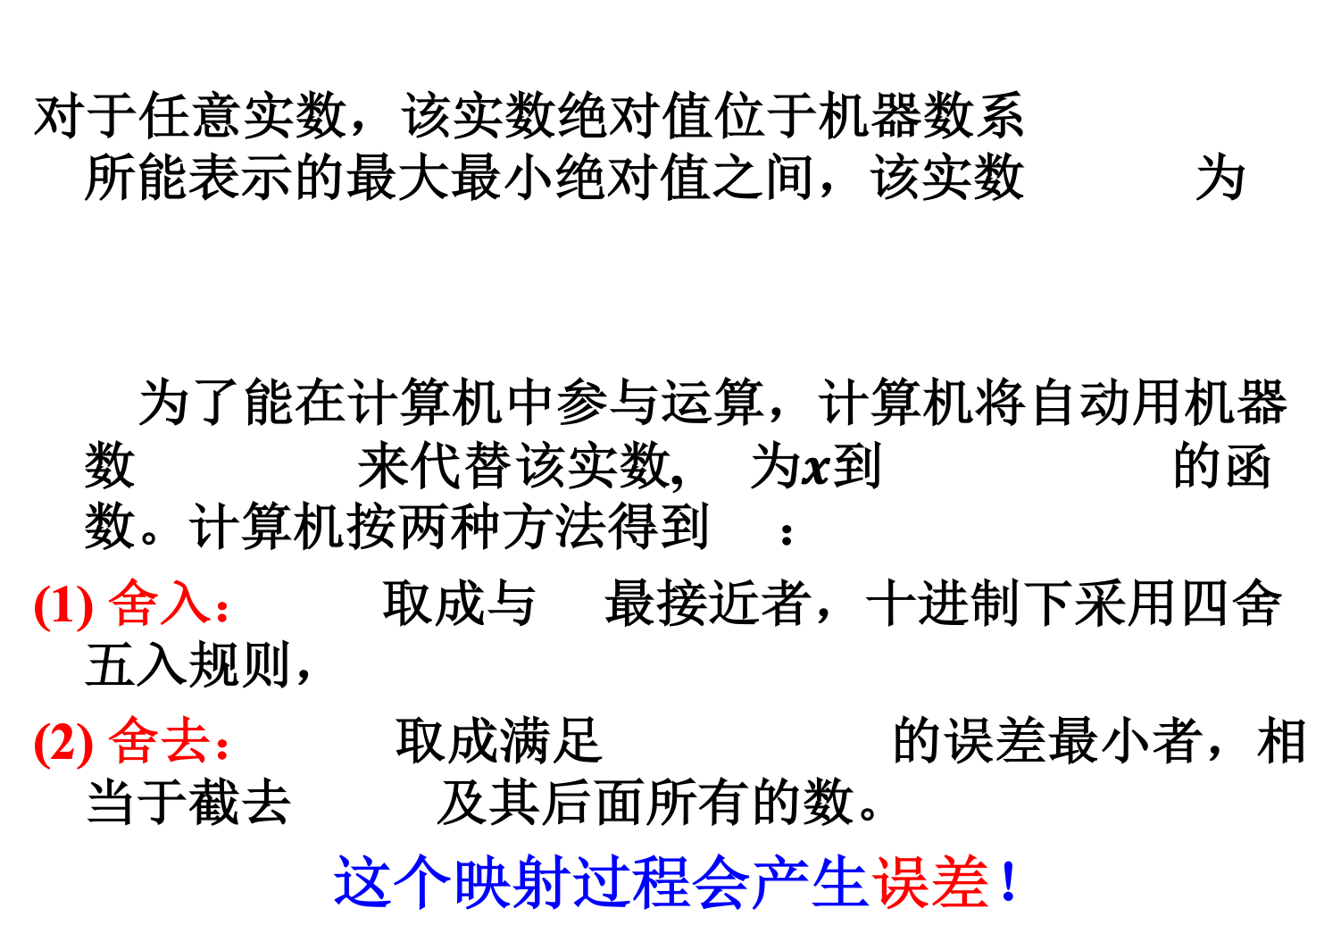
实数与机器数的映射
对于任意实数，该实数绝对值位于机器数系 所能表示的最大最小绝对值之间，该实数 为
为了能在计算机中参与运算，计算机将自动用机器数 来代替该实数, 为$x$到 的函数。计算机按两种方法得到 ：
舍入： 取成与 最接近者，十进制下采用四舍五入规则，
舍去： 取成满足 的误差最小者，相当于截去 及其后面所有的数。
这个映射过程会产生误差！

Slide 9
误差上限
舍入误差界
舍入：
舍去：
注1 凡介于机器容许的最大最小数之间的任何数，除非恰好是机器数外，一经送入计算机，即将称为近似数参与运算
注2 关系式
在讨论近似数运算的舍入误差时将多次用到

